Slide 1



基于SVM的程序设计相关网页判别系统
答辩
杜易初
指导教师：朱国进

Slide 2

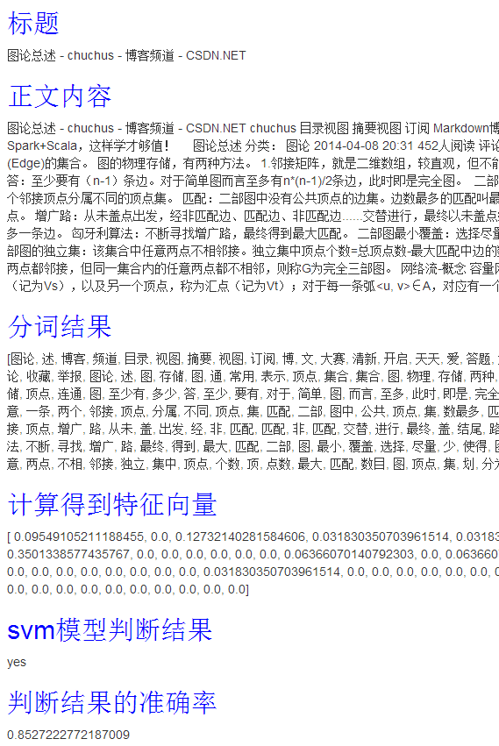
项目简介
该判别系统接受一个url（或文本）作为输入x，判别后输出字符串y，阐明该网页（或文本）的类别。记集合A={文档|它的内容与算法实践相关，也即描述的是计算机数据结构编程的相关内容}。那么y为“yes”或“no”，前者表示x∈A；后者表示x∉A。
该系统可用于自动化收集各大Online Judge（程序在线评测平台）上题目的解题报告。

Slide 3
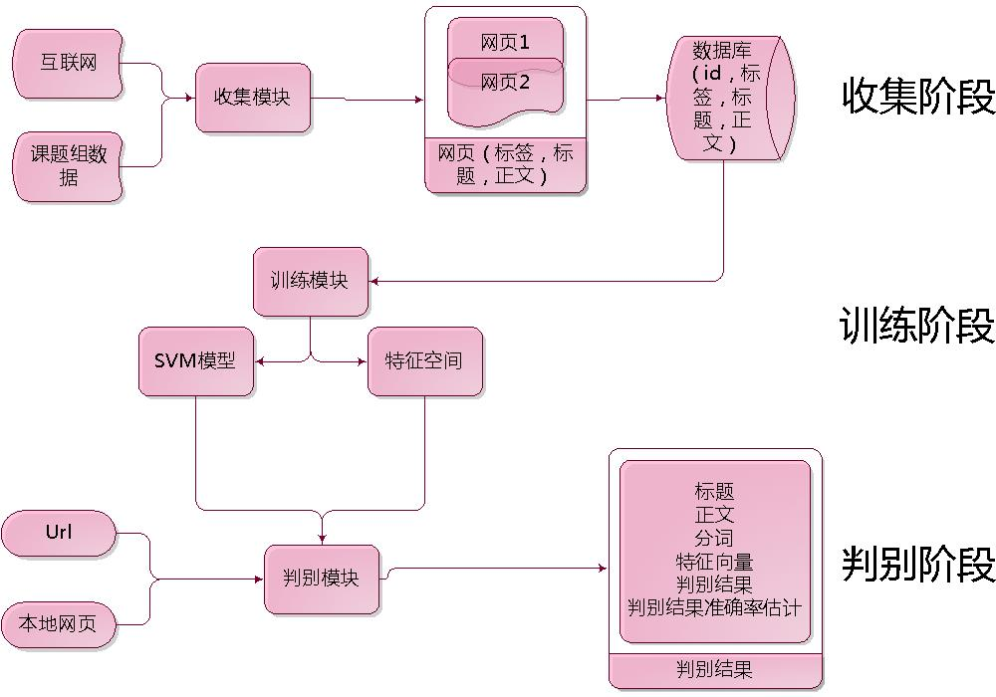
总架构

Slide 4
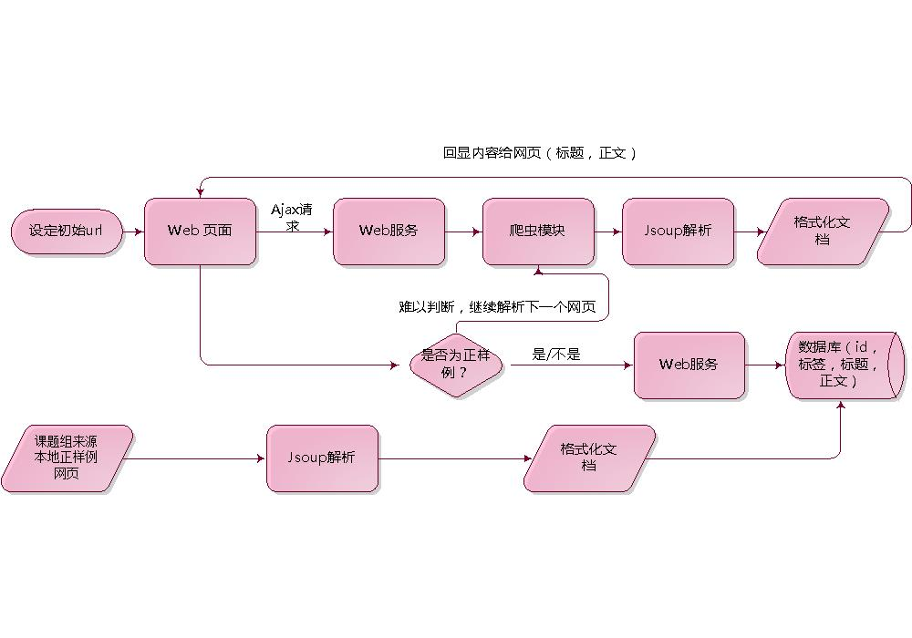
收集模块示意图

Slide 5
爬虫模块设计
爬虫模块接受数据收集模块web页面用户的输入作为初始url，然后执行爬虫任务，工作步骤见下。
第1步：设置初始url，放入爬取队列，设置两个读游标——用户读游标和爬虫读游标。用户读游标用来确定用户已经处理过的网页对应url位置，用户每读一个url该游标后移一个元素。
第2步：在爬取队列中取出一个url，交给jsoup工具，解析出该页面的所有url，筛选后放入爬取队列。
第3步：爬虫读游标后移一个元素。
第4步：若用户未读url个数大于500，暂停工作；否则转入步骤2继续工作。

Slide 6
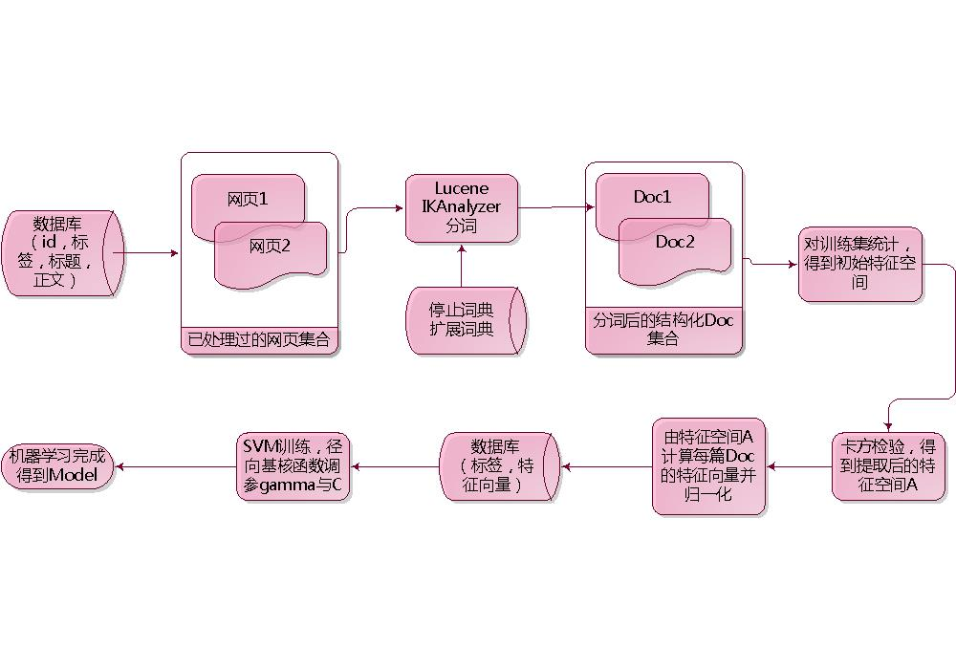
训练阶段示意图

Slide 7
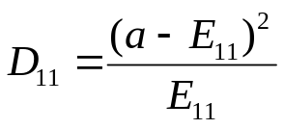
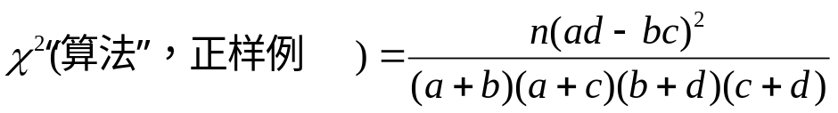
卡方检验设计
表5.4.1-1 “算法”与正负样例的统计信息
特征选择 | 正样例 | 负样例 | 总 计
包含“算法” | a | b | a+b
不包含“算法” | c | d | c+d
总 计 | a+c | b+d | n
3400个网页
总数：1,755,220
去重：
61,100

Slide 8
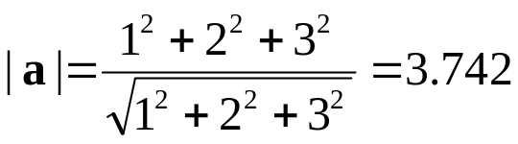
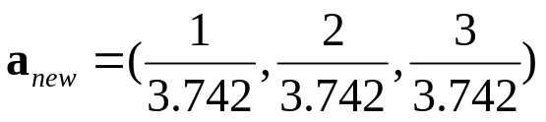

特征计算与归一化
A为“你好，我的名字是小明，小明这个名字很常见”
B为“你好，我在大学里学到了很多算法”。
特征空间 | 你好 | 算法 | 我的 | 大学 | 小明
A句特征向量 | 1 | 0 | 1 | 0 | 2
B句特征向量 | 1 | 1 | 0 | 1 | 0

Slide 9
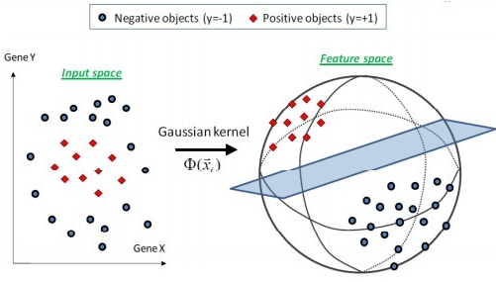
支持向量机
支持向量机的主要思想是建立一个分类超平面作为决策曲面,使得正例和反例之间的隔离边缘被最大化,支持向量机的理论基础是统计学习理论,更精确的说,支持向量机是结构风险最小化的近似实现。

Slide 10
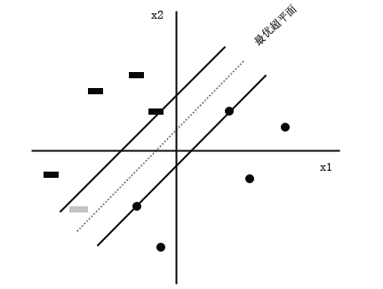
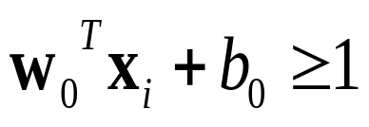
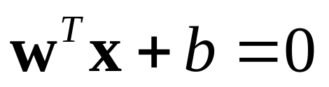
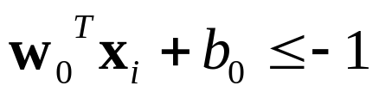
最优超平面示意
当di=+1
当di=-1

Slide 11
机器学习 model文件参数说明
参数名 | 参数值 | 说明
svm_type | c_svc | 支持向量机类型
kernel_type | rbf | 核类型为径向基函数
gamma | 0.001 | 惩罚系数
nr_class | 2 | 分类数目
total_sv | 3310 | 所有的支持向量数目
rho | 1.2984605699098033 | 决策函数中的常数项的相反数（-b）
label | 1 -1 | 标签种类
probA | -229.61897766629957 | 此参数用于表示预测结果的准确概率
probB | -223.3068450333695 | 此参数也用于表示预测结果的准确概率
nr_sv | 1700 1610 | 正反样例的支持向量数目

Slide 12
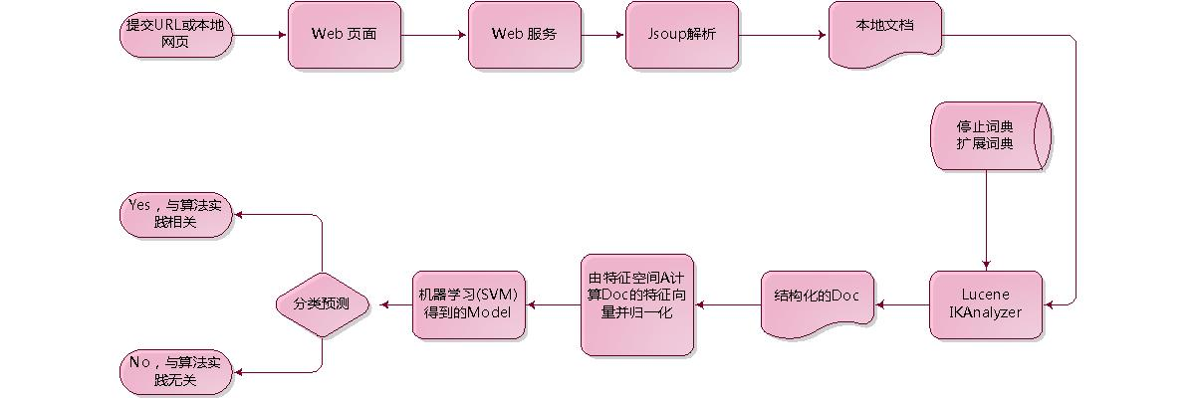
判别模块示意图

Slide 13
结束.致谢
谢谢

